Slide 1

TRAKTO ROUTE
Stage Review TB1
Gestión y trazabilidad de operaciones de transporte
Periodo 202620
NRC 4939
Ingeniería de Software
Notes:
Fuente: repositorios del proyecto Trakto Route, 03/10/2026.

Slide 2



Equipo Trakto
02
Foto no
proporcionada
Foto no
proporcionada
Cesar Linares
Jeferson Aguilar
Alexander Fernandez
Jose Chirito
Jean Loa
Ingeniería de Software
Ingeniería de Software
Ingeniería de Software
Ingeniería de Software
Ingeniería de Software
Team Leader: Alexander Piero Fernandez Garfias
Las fotografías faltantes deben ser proporcionadas por sus integrantes antes de la carga final.

Slide 3
Problema y segmentos
03
La operación se fragmenta entre mensajes, hojas de cálculo y registros separados.
Empresas de transporte
Clientes de carga
Programan viajes y asignan recursos
Consultan el progreso autorizado
Supervisan estados, rutas e incidencias
Revisan ruta y eventos relevantes
Necesitan trazabilidad operativa
Esperan información clara y oportuna

Slide 4
Arquitectura del incremento
04
Android
REST API
Datos
HTTPS / JSON
JPA
Kotlin + Compose
Spring Boot 4.1.1
MySQL
La app ejecutable usa un repositorio temporal. La conexión REST permanece por integrar.

Slide 5
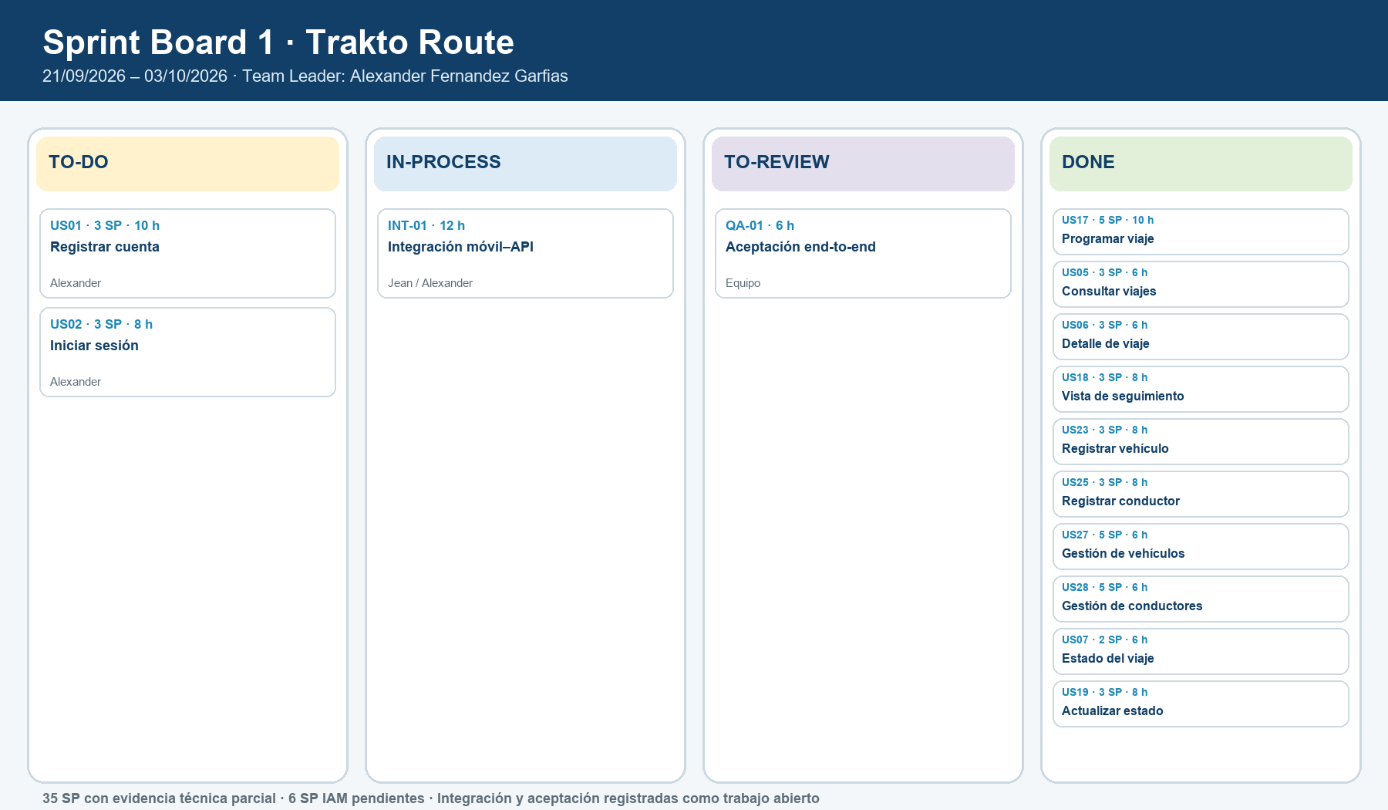
Sprint 1
05
41 Story Points planificados
35 SP con evidencia técnica parcial
Cierre del Sprint
Evidencia parcial: 35 SP
Pendiente IAM: 6 SP
Registrar cuenta e iniciar sesión pasan al siguiente incremento del backend.
Sprint Planning: 21/09/2026 · Team Leader: Alexander Fernandez

Slide 6
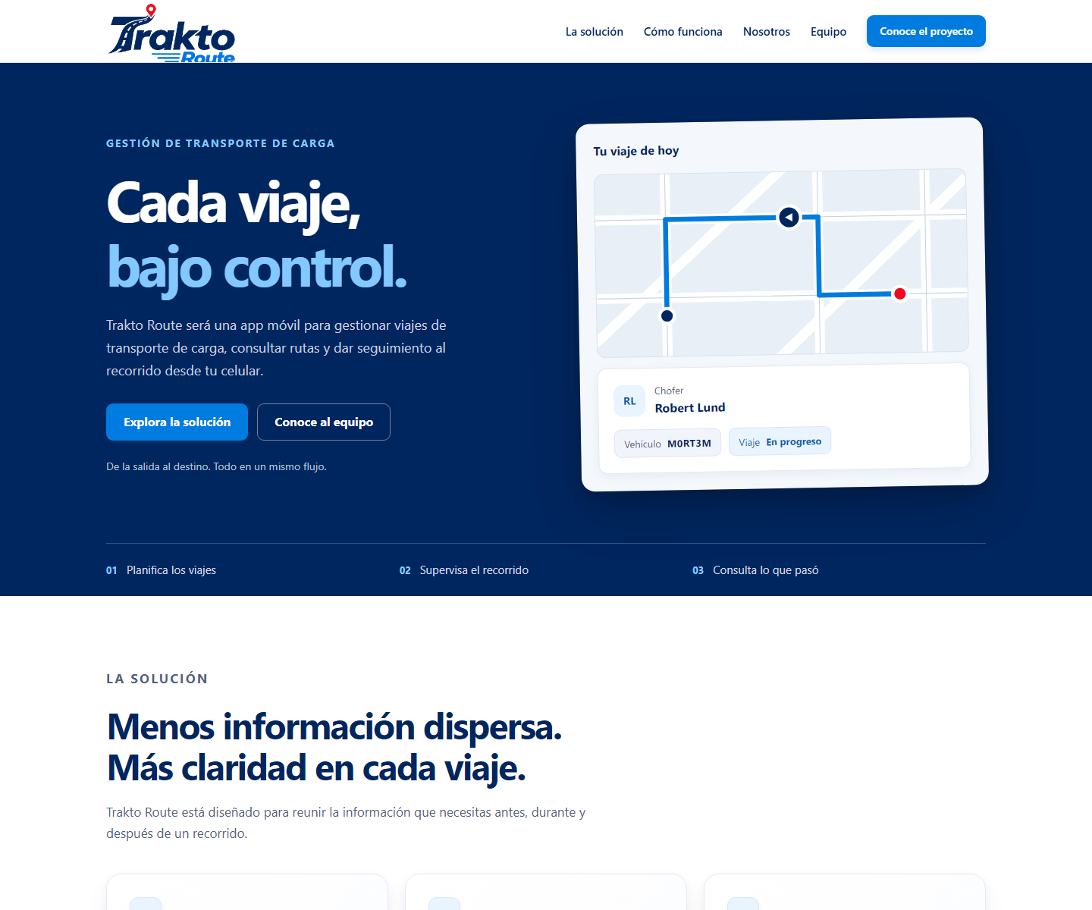
Landing Page desplegada
06
VERIFIED
GitHub Pages + Railway
HTTP 200
commit 96bead9
landing-page-production-9db1.up.railway.app

Slide 7
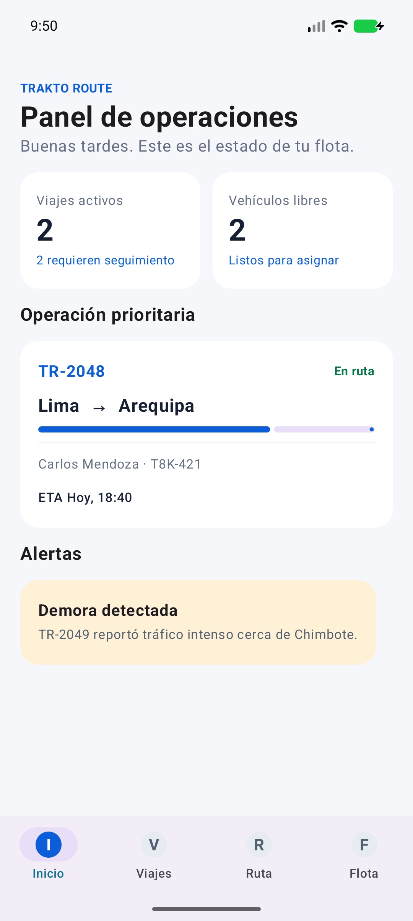
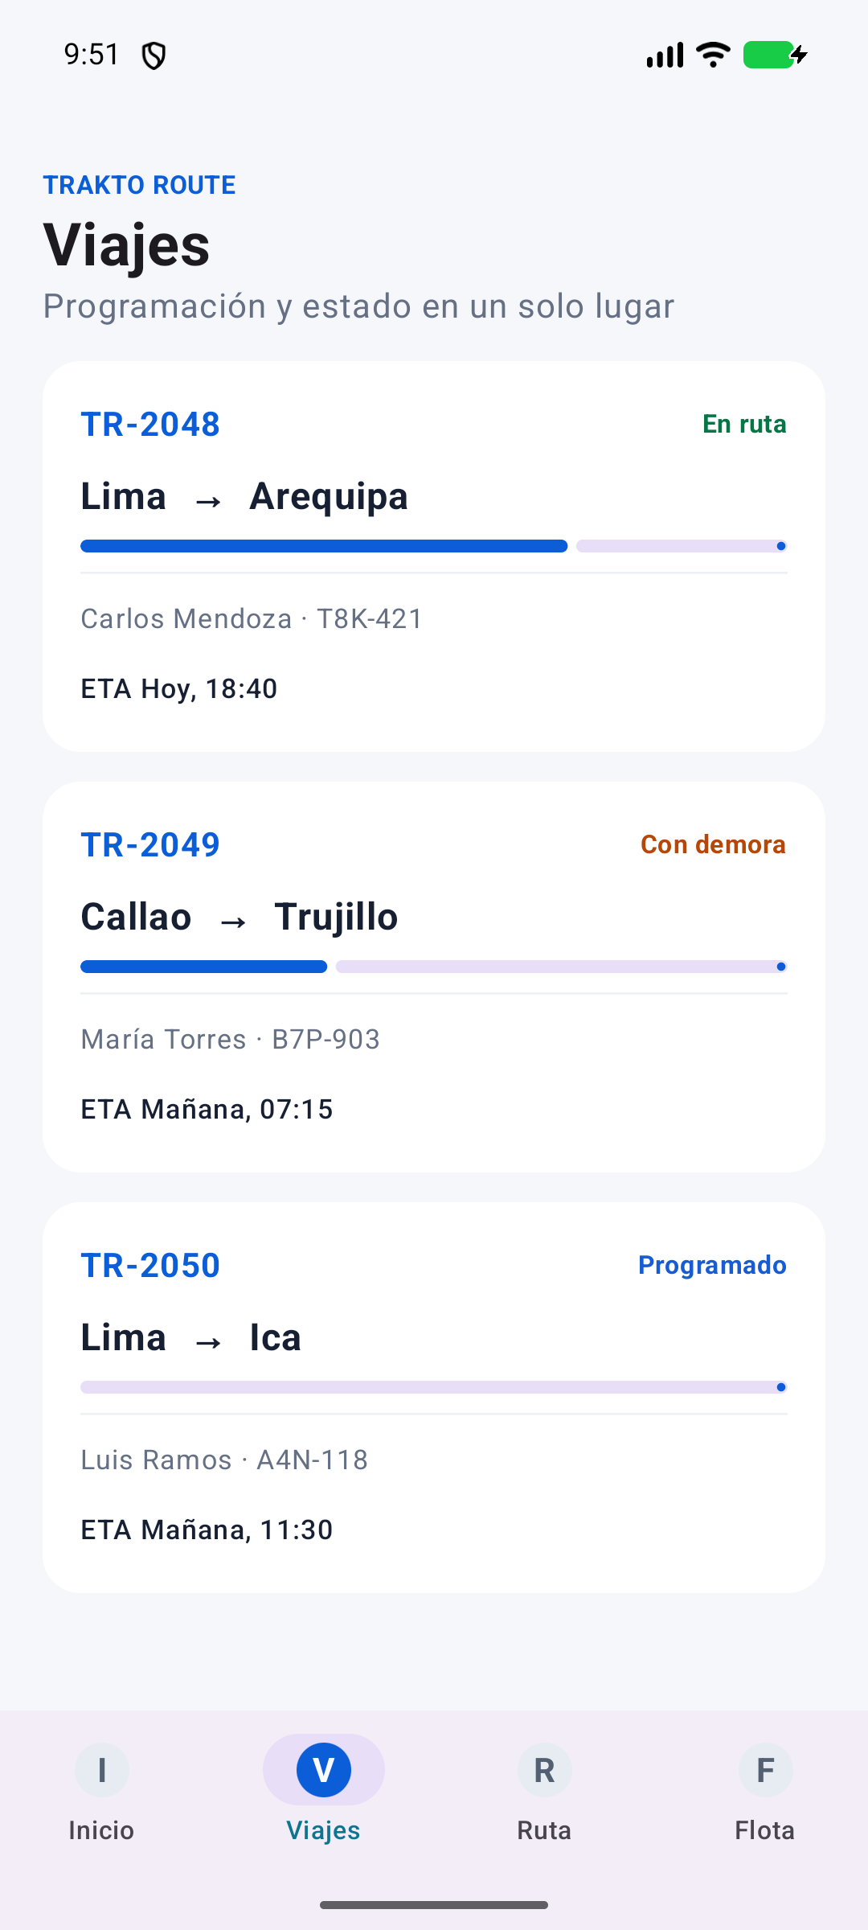
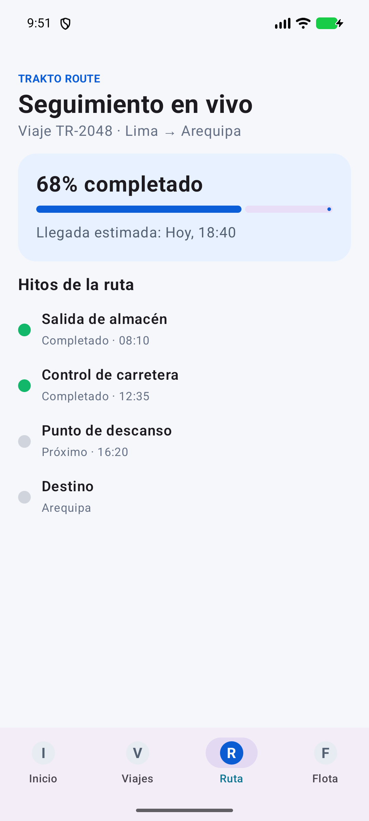
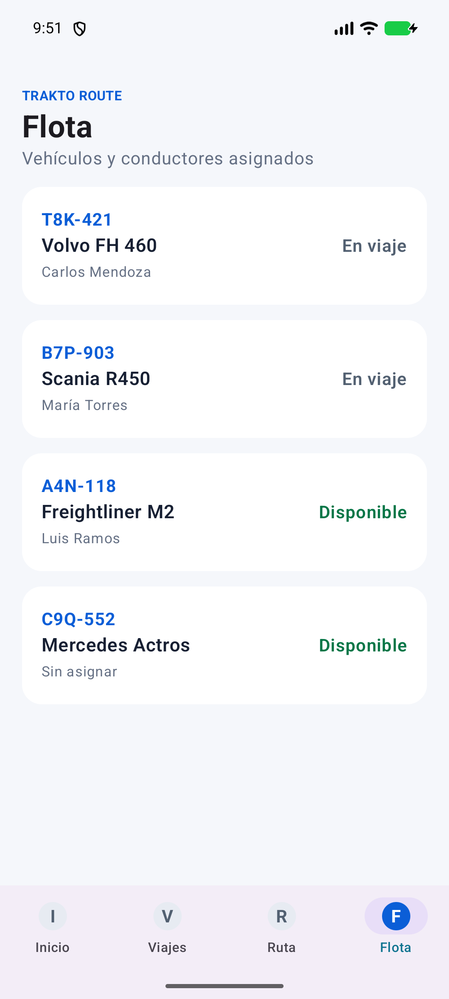
Aplicación Android
07
Dashboard
Viajes
Seguimiento
Flota
APK + lint: PASS · ejecución en Android Emulator: PASS

Slide 8
Backend y servicios
08
Contextos implementados
Evidencia técnica
Trip Management
mvnw test
PASS · 1 prueba
Tracking
Docker build
PASS en Railway
Fleet Management
OpenAPI + MySQL
HTTP 200 · write/read PASS
Profile
Railway
Frontend y backend
landing-page-production-9db1.up.railway.app
backend-production-8735.up.railway.app
IAM y pruebas de aceptación: pendientes de implementación

Slide 9
Trazabilidad y GitFlow
09
feature
develop
release
main
cambios aislados
integración
preparación TB1
versión publicada
Report
Dostoyevsk1 · JeferSomBlan · JoseR044 · JeanLoa
Backend
Dostoyevsk1 · JeanLoa
Mobile
JeanLoa

Slide 10
Estado de la entrega
10
VERIFIED
REQUIERE EQUIPO
Landing público
Entrevistas de validación
APK compilado e instalado
Video de exposición
Backend compila y pasa smoke test
Firma y validación de Alexander
GitFlow aplicado
Integración móvil-API
La evidencia faltante debe provenir de personas, cuentas y sesiones reales.

